Slide 1
台灣文化創意產業--第八組
獅爺賜浴水仙盆
組長:宋建勳
組員:游家偉
組員:游智翔
指導老師:邵承芬

Slide 2
目錄
一.名稱發想
二.商品介紹
三.歷史文化
四.創意思考
五.品牌設計
六.行銷策略

Slide 3
一.名稱發想
在做這報告之前我們討論了很久，才想到要用風獅爺來當我們的主題，後面想想才發現可以把一些不同的元素搭配進來，而有了想要用風獅爺加上水仙盆及祖丁鼎跟黃色小鴨打造一座澡堂的想法，並且希望能夠藉由泡澡之餘，讓大家夠能夠了解到這些傳統文化。

Slide 4
二.產品介紹
風獅爺-水龍頭
水仙盆-浴缸
祖丁鼎-香氛蠟燭台

Slide 5
三.歷史文化元素
第一元素: 風獅爺
第二元素:汝窯青瓷無紋水仙盆
第三元素:祖丁鼎
第四元素:黃色小鴨

Slide 6
三.歷史文化 第一元素: 風獅爺
風獅爺，又稱風獅、石獅爺是閩南、粵東、臺灣安平、琉球群島等地設立在建物的門或屋頂、村落的高台等處的獅子像，用來替人、家宅、村落避邪鎮煞。
由於東北季風旺盛，福建南部的居民就設立鎮風的辟邪物來鎮風驅邪，最多的鎮風辟邪物就是風獅爺。根據金門縣政府的統計，現存的風獅爺共有68座：金沙鎮風獅爺41尊、金寧鄉風獅爺8尊、金湖鎮風獅爺13尊、金城鎮風獅爺6尊。其造型推測是由廟宇門口的石獅形象演變而來，獅子為萬獸之王，自漢朝中國引進獅子之後，獅子的形象就用作辟邪招福的辟邪物（又稱厭勝物）。、石獅公

Slide 7
第二元素:汝窯青瓷無紋水仙盆
水仙盆是北宋徽宗年間的御用器皿，由汝窯燒制。高6.9厘米，長23厘米，寬16.4厘米，口徑23厘米，足徑19.3厘米×12.9厘米，重670克 。
是存世汝窯瓷器中唯一沒有開片者，印證明朝曹昭《格古要論》：「有蟹爪紋者真，無紋者尤好」說法，意指無紋者不僅為真品，且是極品，

Slide 8
第三元素:祖丁鼎
商晚期至西周早期,本器舊名「子荷貝祖丁鼎」，為故宮現存最重最大的鼎，高85.5公分，口徑59.4公分，重94.65公斤。器內壁鑄有銘文三字「倗」祖丁，銘文首字「倗」代表作器者的家族徽號。

Slide 9
第四元素:黃色小鴨
中國大陸稱為「大黃鴨」；臺灣稱為「黃色小鴨」；粵語地區稱為「巨鴨」或者「橡皮鴨」），是荷蘭概念藝術師弗洛倫泰因·霍夫曼所創作的巨型黃色小鴨藝術品，先後製作了多個款式，其中一款為世界上體積最龐大，為26×20×32公尺
事實上霍夫曼在世界各地展覽的黃色小鴨並不是同一隻，在荷蘭的黃色小鴨的身高只有5公尺，在法國的則有26公尺，為目前世界上體積最龐大的黃色小鴨，而香港的則是16.5公尺。因為霍夫曼根據每座城市的天氣、潮汐及擺放位置等不同條件，對其作品重新設計尺寸，並且強調是為本地製造，他希望藉由每個城市參與製作，讓當地居民能夠更喜好黃色小鴨，後來在臺灣高雄、桃園和基隆的黃色小鴨一樣都是18公尺高，並列世界第二、亞洲最高的黃色小鴨，但是桃園和基隆的黃色小鴨為了防風再加重了1.3倍

Slide 10
四.創意思考
作品名稱取自『長恨歌』第一段:貴妃受寵，『春寒賜欲華清池』，我們將唐朝楊貴妃洗澡的華清宮改為北宋的水仙盆，水仙盆原為種植水仙的器皿，風獅爺是金門為了防止因森林、植物被大量破壞而變得更加嚴重的風害設立的，這兩樣東西搭配在一起有『維護大自然之美』的寓意，在加上一隻黃色小鴨讓我們的作品更貼近大自然。
以祖丁鼎設計的燭臺則是把原來祖丁鼎裝的酒香改為蠟燭香，藉由蠟燭的薰香喚醒人們內心的真、善、美，進而達到提升環保意識的效果。

Slide 11
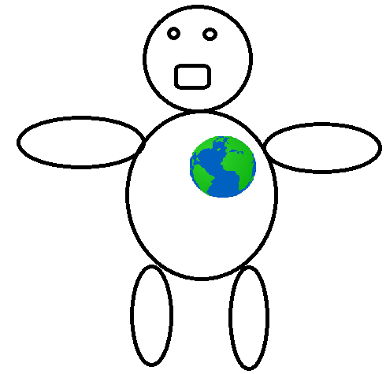
五.品牌設計
在每天都需要使用的生活用品或家具上不斷提醒人們保護大自然的意識，讓大家能把環保意識一直放在心裡時時警惕。

Slide 12
六.行銷策略
網路行銷
廣告傳單
明星代言
獅爺賜浴水仙盆是藉由古文物與現代文物的結合,讓人有一種古今融合的新鮮感.藉由四樣物品的結合產生出一套衛浴設備,所以可以使用女明星沐浴的廣告來凸顯我們的產品。

Slide 13
THE END
謝謝大家

